Slide 1


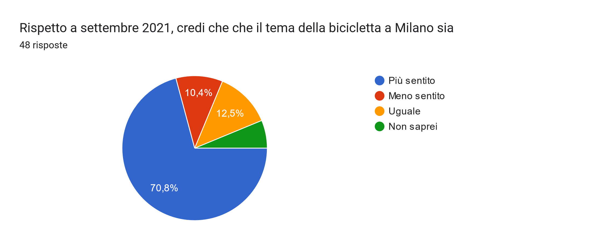
partecipanti ciclopolis 2023 (oggi)

Slide 2
Ciclopolis 2021 – il documentario
a cura di
Francesco Quaglino
https://vimeo.com/user31630504
avvia video

Slide 3

Cos’è Ciclopolis?
Un progetto che mira ridefinire il ciclismo e la mobilità del futuro all’interno della Città Metropolitana di Milano. A partire dai dati per comprendere la realtà, le potenzialità relazionali e offrire una visione del futuro più che proposte programmatiche.
Chi Siamo?
Una rete interconnessa di ricercatori, studenti, liberi professionisti e amatori del ciclismo impegnati a trasformare le regole della mobilità urbana.
La Ricerca
Mappare la molteplicità delle realtà ciclistiche di Milano misurare e rappresentare la rete di relazioni della comunità ciclistica.

Slide 4


Volume d’affari e pubblici raggiunti
8.780 persone
21,6 mln di €
In contatto complessivamente con le realtà intervistate OGNI SETTIMANA
Volume d’affari complessivo stimato
Stima complessiva per le 51 attività economiche
% di realtà, rispetto al totale intervistati, che raggiungono tipologia di pubblico

Slide 5
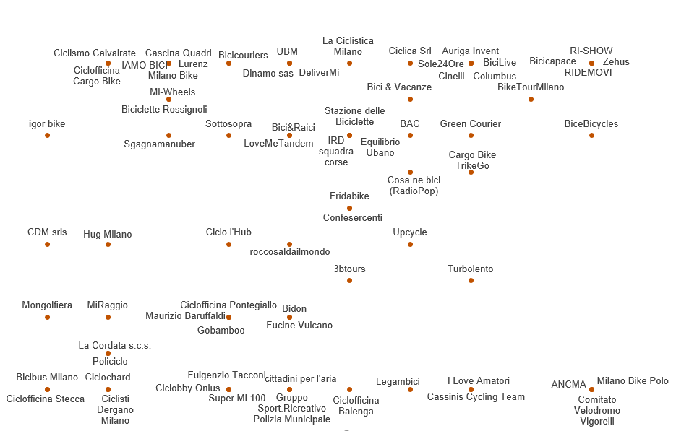
Locale/internazionale vs noprofit/commerciale
COMMERCIALE
Autocollocazione delle realtà intervistate su due dimensioni
Emerge una distribuzione diffusa nello spazio così determinato, una eterogeneità di posizionamento che caratterizza realtà variegate per tipologia, dimensioni e modelli di organizzazione., ma allo stesso tempo fortemente interconnesse e con legami relazionali stabili.
NOPROFIT
LOCALE
INTERNAZIONALE

Slide 6
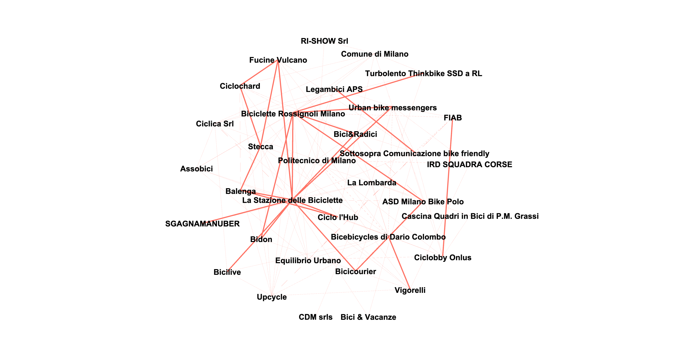
Close-up: le realtà-hub maggiormente menzionati
Una realtà densa che intreccia relazioni di diversa natura: sportive, commerciali, sociali e politiche; un tessuto sociale eterogeneo, dotato di alcuni hub relazionali maggiormente interconnessi.
Il ciclismo a Milano è questo:
un veicolo fisico ma soprattutto ideologico capace di poter diffondere messaggi importanti alla collettività e una visione del futuro condivisa.

Slide 7
Ricerca ciclopolis 2022
Qui le slide di presentazione , qui il riassunto della ricerca.

Slide 8
Progetti in corso
Completamento Ciclopolis
Ricerca di mercato
Formazione professionale
Milano Bike City 2023

Slide 9

ringraziamenti
Sottosopra Comunicazione
Milano bicycle coalition
Bicilive
Bicicapace
Cicli Brera
Ciclica
Legambiente
Mandelli
Tucano Urbano
Tenways
Tapeless Film
Quartin / La bottega del vignaiolo
Vegamore
Zehus
Edoardo Guerzoni, Irene Marchesi, Fabio Giussani, Carlotta Centimeri, Alessia Pardi, Ahsaas Tarwani, Doda Blerta Matteo Pietripaoli, prof.ri Paolo Bozzuto , Fabio Manfredini e Sandro Balducci, Elena Milazzo, Anna Piccini, Daniele Gentili, Chiara Sofisti, Gabriele Balducci, Anna Della Bella, Adelina Gerosa, Maurizio Baruffaldi, Alberto Nigro, Francesco Quaggiotto, Matia Bonato, Giovanni Morozzo, Francesco Fanfani, Giancarlo Brunelli, Federico Del Prete, Marco Mazzei, Andrea Franchini, Paolo Manfredi, Nausicaa Pezzoni, Alessio Matera, Barbara Bonori, Saverio Galardi Reggello, Giovanni Aloisi

